Slide 1

«Сольфеджио для начинашек или сольфеджио с увлечением»
методический кейс
по предмету сольфеджио
Разработчики: Сычикова Р. Я., Пермякова М. А.

Slide 2

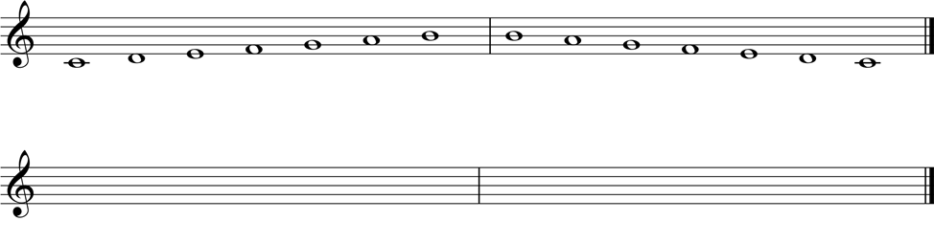
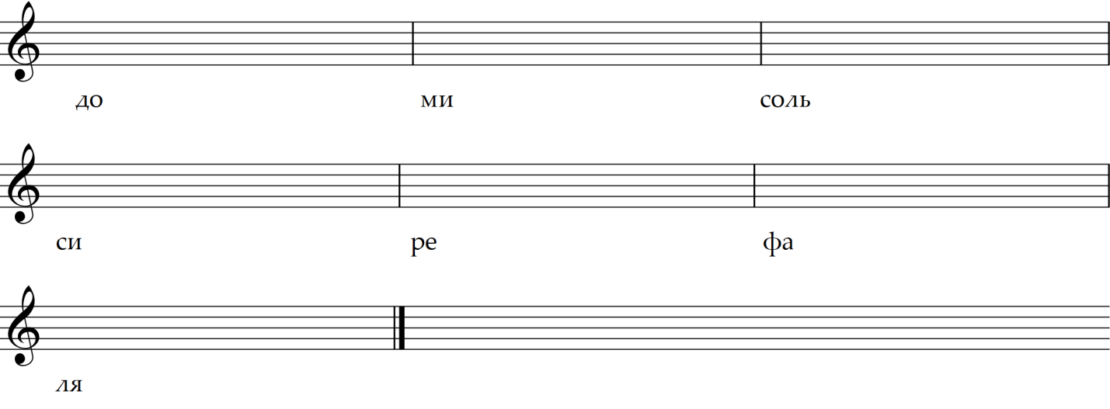
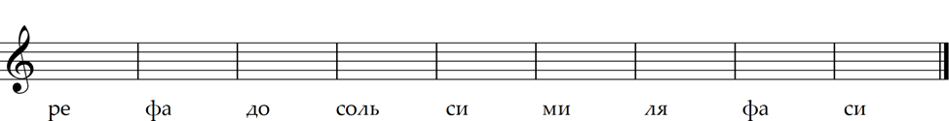
1. Пиши и называй ноты первой октавы.
2. Напиши указанные ноты первой октавы по 5 раз.
3. Напиши указанные ноты в первой октаве.
4. Подчеркни спрятанную в слове ноту:
корень, дорога, факел, силач, коляска, речь, козлята, фартук, буксир, арена, воля, время, фамилия, фанфары, садовник, ремонт, росинка, коридор, фальшь, пресса, премия.
Ноты первой октавы
https://wordwall.net/ru/resource/51742757

Slide 3
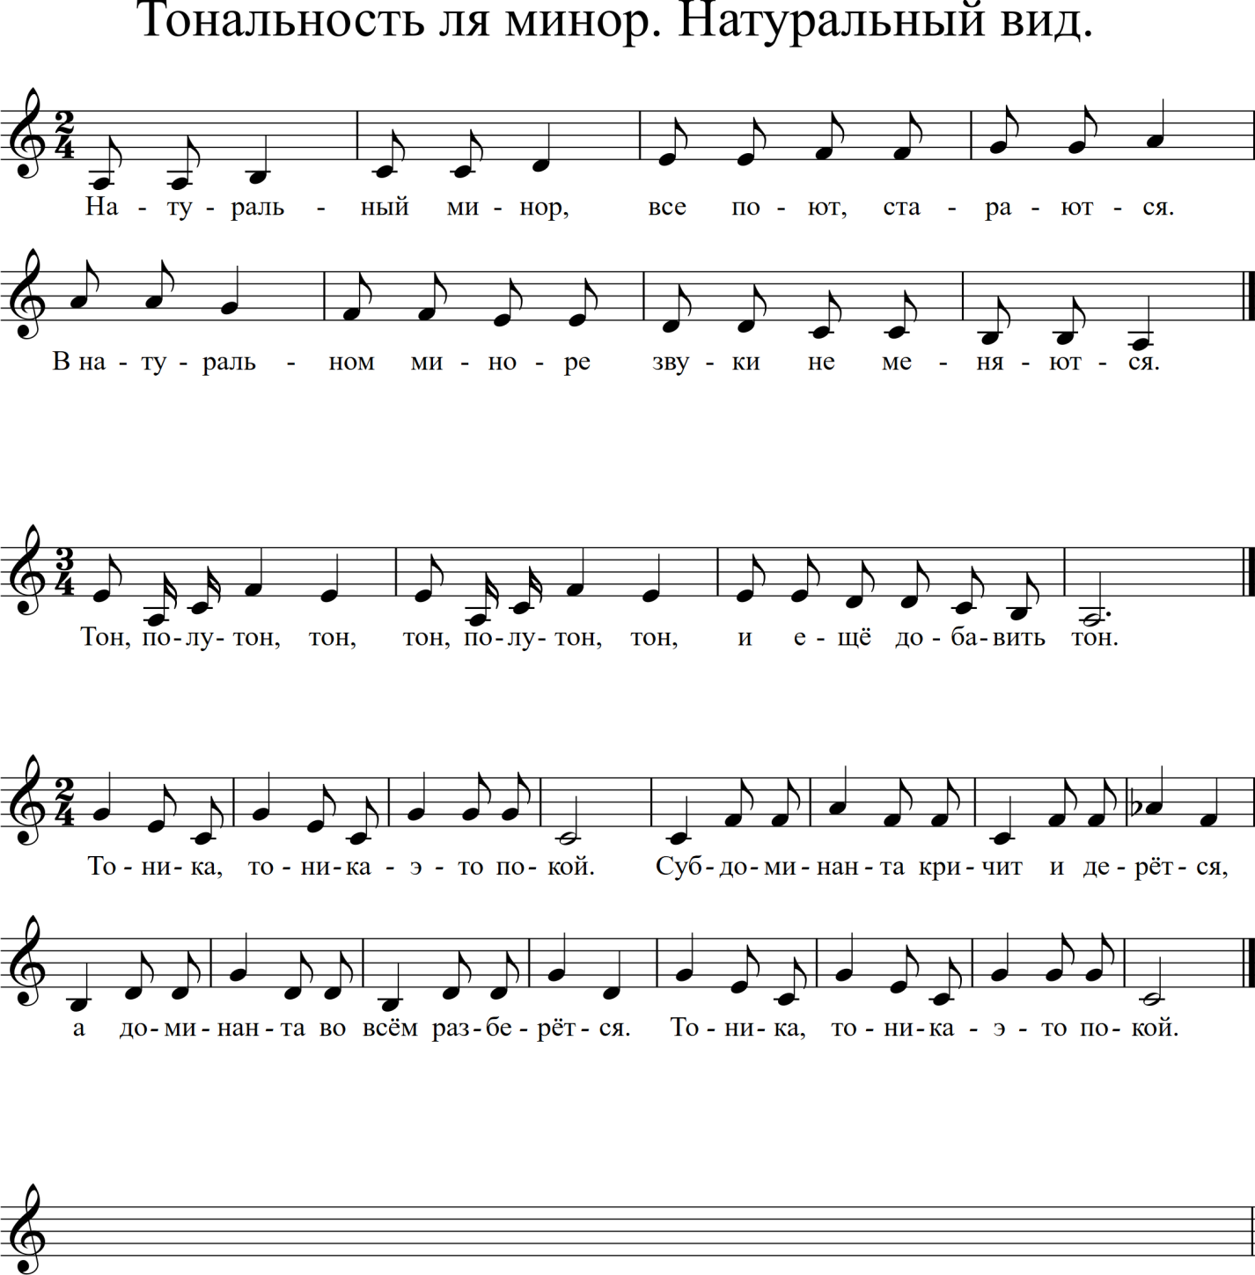
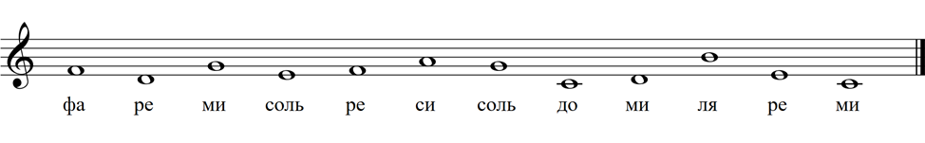
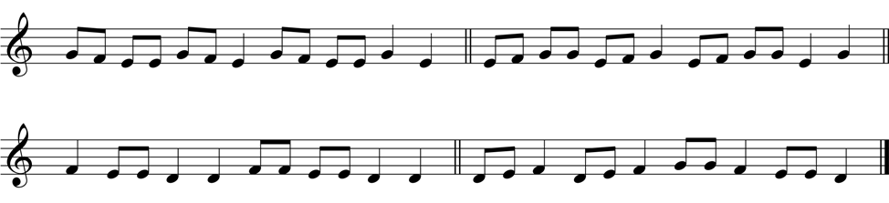
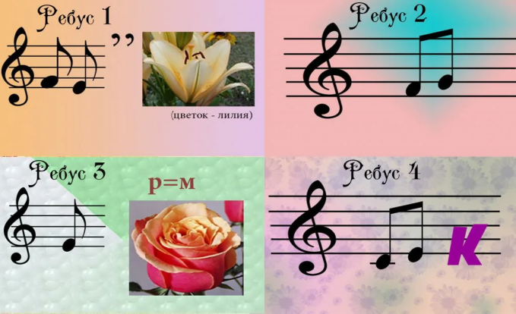
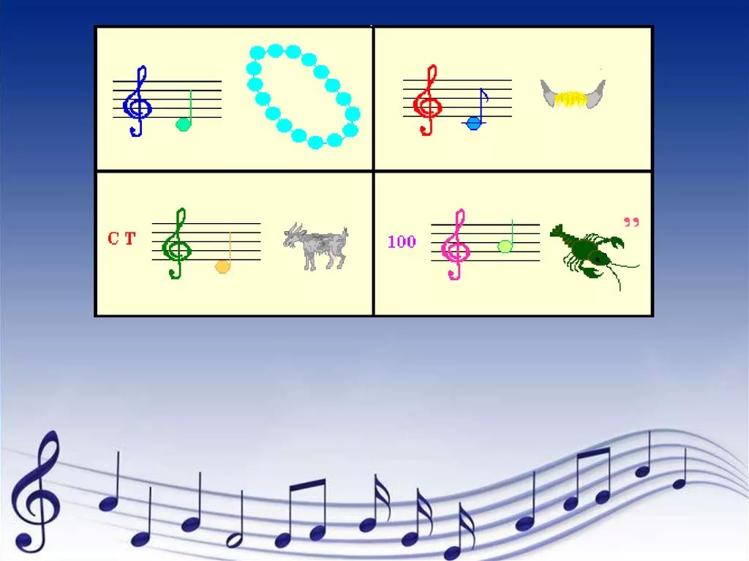
1. Напиши ноту Ре первой октавы целой, половинной, четвертной, восьмыми.
2. Найди ошибки и исправь названия нот.
3. Попробуй сыграть, а потом спеть.
4. Разгадай ребусы.
5. Придумай и запиши свои ребусы.
Длительности
https://wordwall.net/ru/resource/51730857

Slide 4
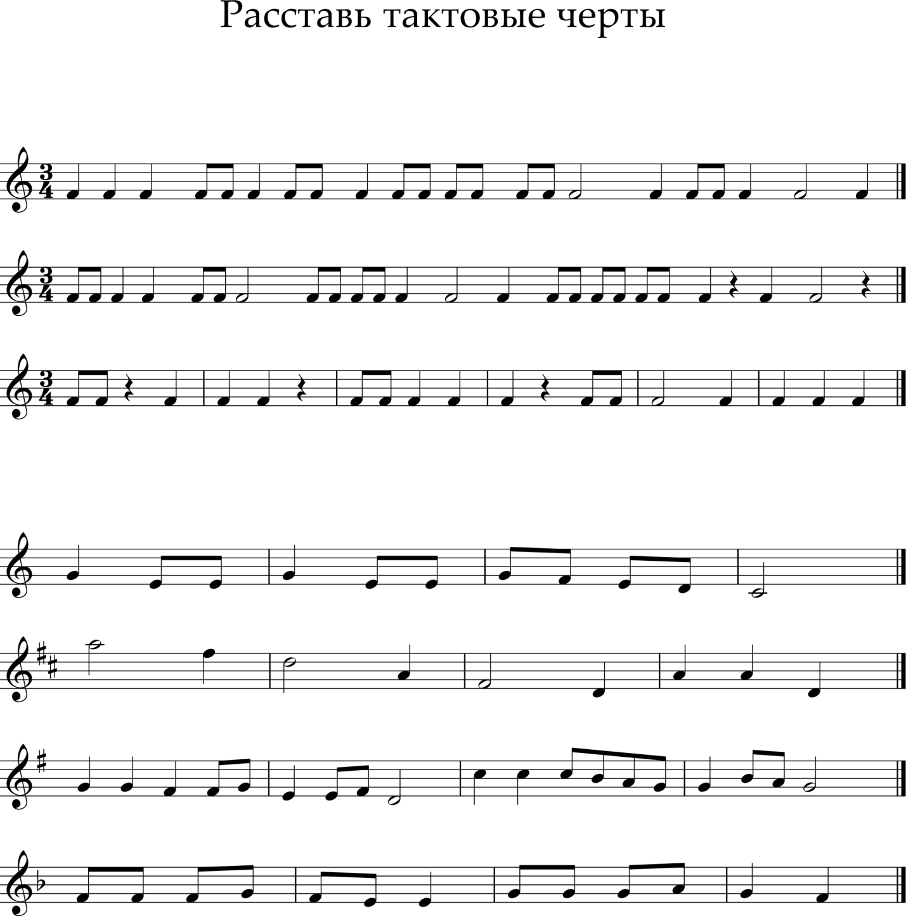
1. Расставь тактовые черты.
2. Простучи ритм.
3. Определи и подпиши размер.
4. Ответь на вопросы:
Как называется самый устойчивый звук?
2. Из каких ступеней состоит тоническое трезвучие?
Игра «Ноты и паузы»
https://learningapps.org/view36600801
Notes:
Игра «Ноты и паузы»

Slide 5
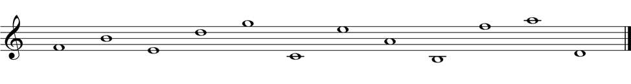
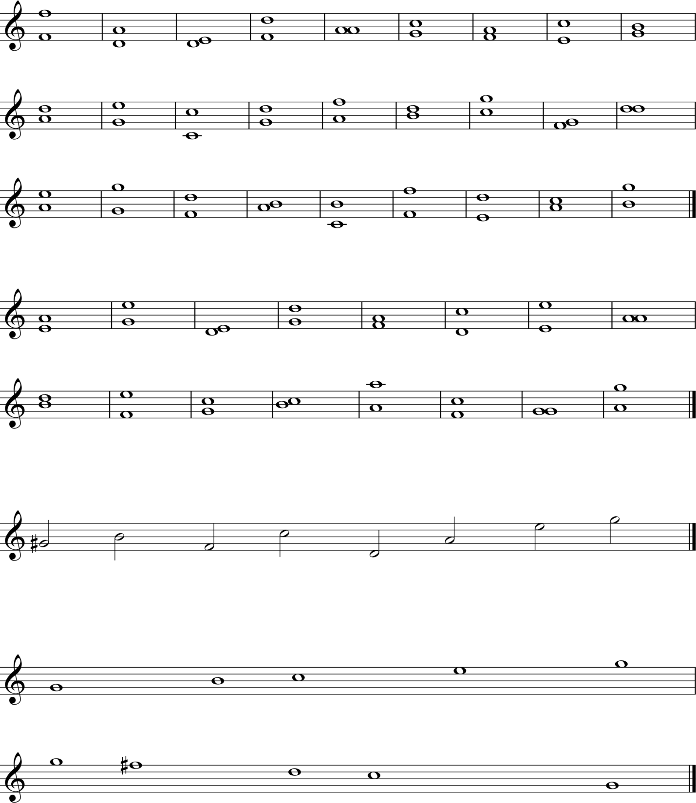
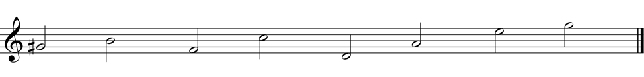
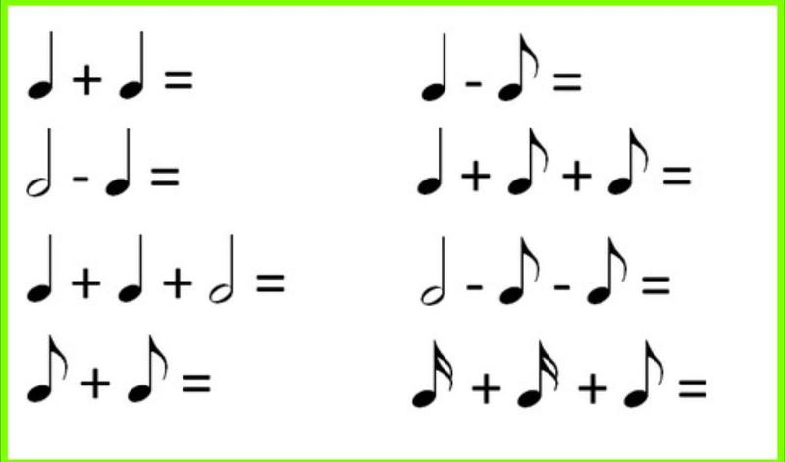
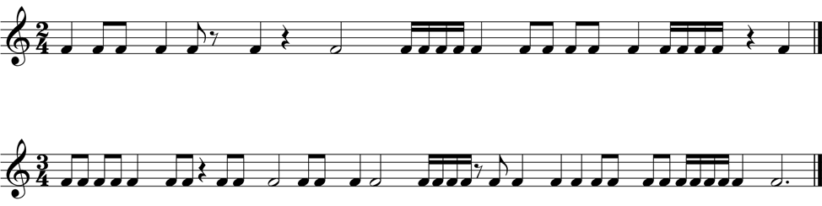
1. Подпиши ноты.
2. Расставь тактовые черты.
3. Проставь диезы перед нотами.
4. Реши примеры:
5. Вставь в гамму Соль-мажор недостающие ноты.
Знаки альтерации
https://wordwall.net/play/81526/901/477

Slide 6
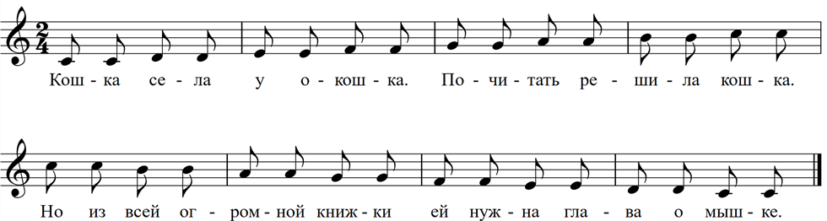
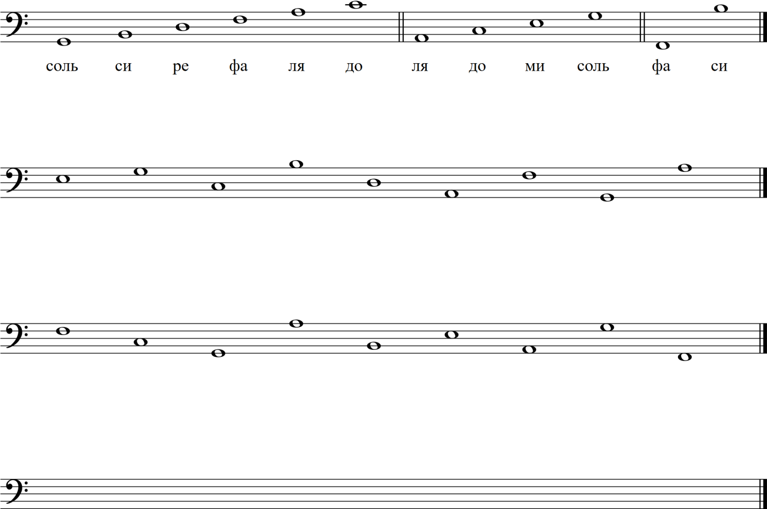

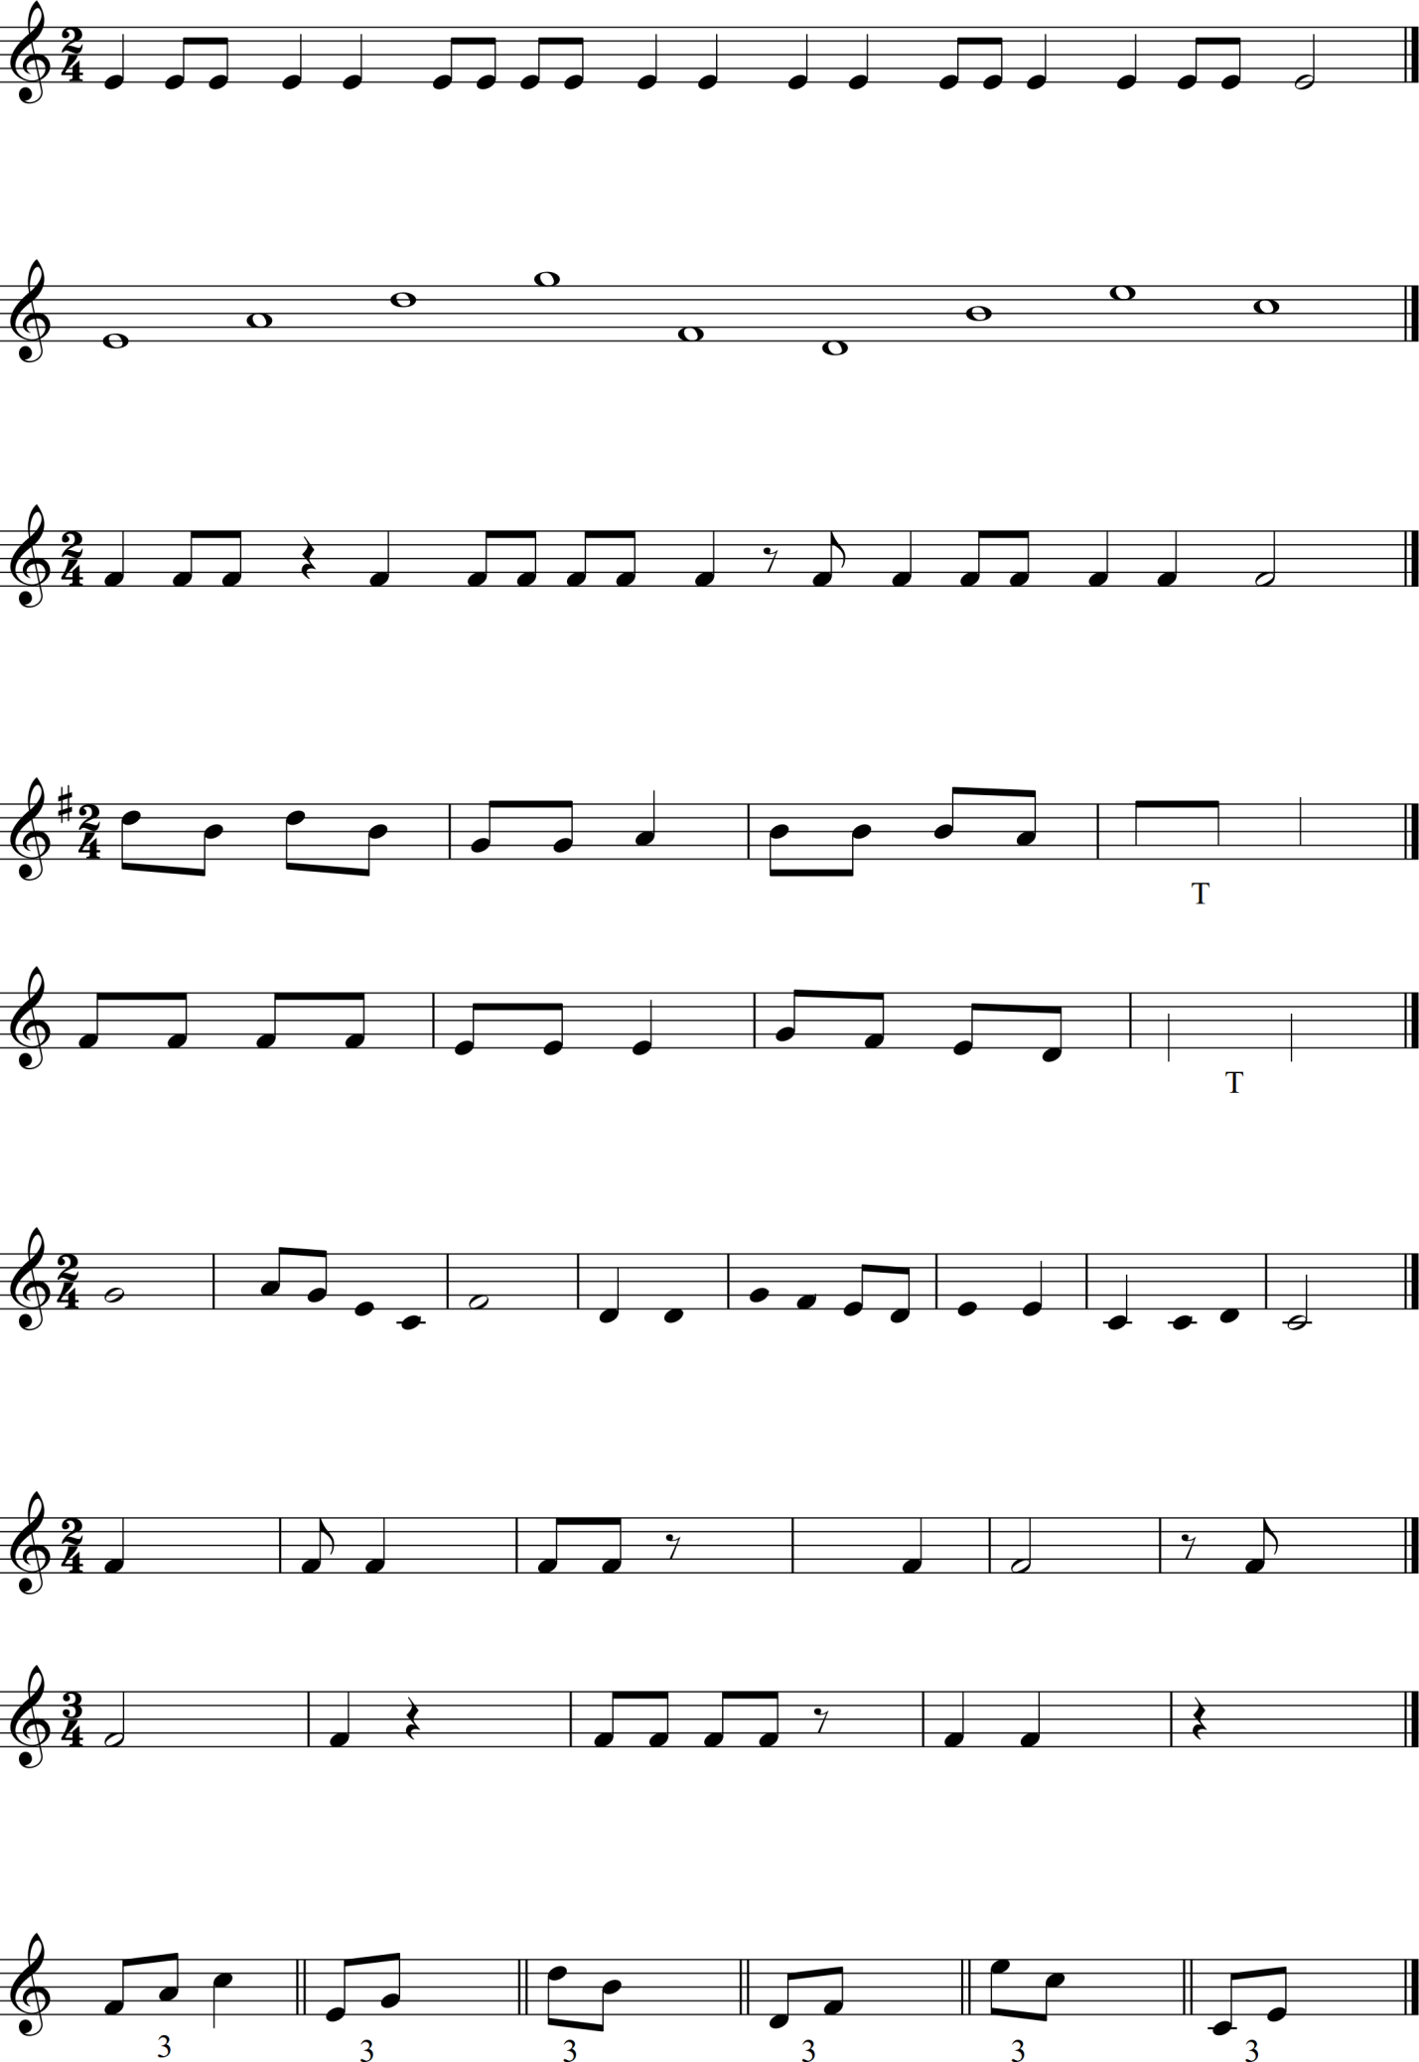
1. Сыграй и спой песенку. Расставь тактовые черты.
2. Ещё раз про БАСОВЫЙ КЛЮЧ.
Басовый ключ нужен для записи музыки в низком регистре. Его завиток и две точки охватывают 4-ю линейку нотоносца, на которой пишется нота «фа» малой октавы.
Напиши до конца строчки.
Запомни!
3. Подпиши названия нот.
4. Расставь тактовые черты.
Басовый ключ
https://wordwall.net/play/78238/123/375

Slide 7


1. Подпиши названия нот.
2. Расставь тактовые черты.
3. Допиши мелодию.
4. Определи и подпиши размер, допиши мелодию.
Выпиши устойчивые ступени.
Устойчивые ступени
https://wordwall.net/play/85483/163/914

Slide 8

1. Подправь некоторые длительности, чтобы получилось верно.
2. Вставь в такты недостающие длительности.
3. Добавь к терции один звук так, чтобы получилось трезвучие.
образец
4. Ответь на вопросы:
Из каких ступеней состоит тоническое трезвучие?
2. Перечисли все диезы по порядку.
Мажорное трезвучие
https://wordwall.net/play/84469/655/596

Slide 9
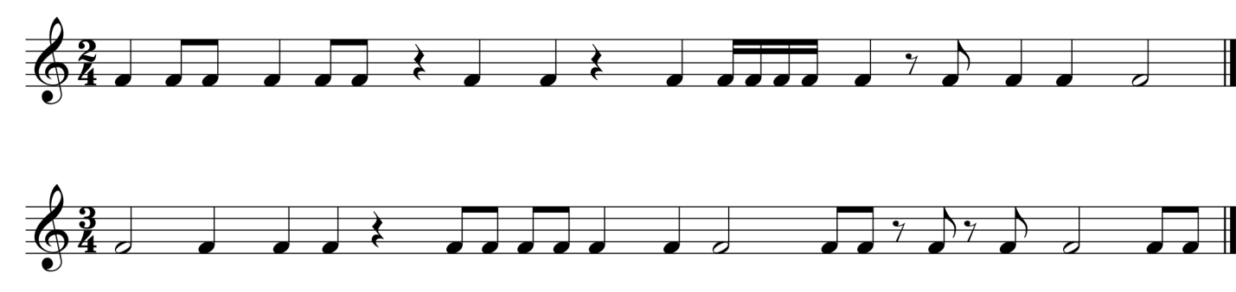
Проверочная работа по сольфеджио
Уч-ся_____________________________________________________
Ответь на вопросы:
Напиши длительности, которые ты знаешь.
______________________________________________________
2. Какой ключ открывает ноту «фа» малой октавы? Напиши его.
3. Сколько ступеней в гамме? _____________
4. Какие из них неустойчивые? ____________
5. Что такое пауза? _______________________________________________
6. Какие ступени образуют Тоническое трезвучие? ___________________________
7. Какой знак понижает ноту? ___________________________________
8. Какие ступени окружают тонику? _________________________________
Расставь тактовые черты.
Тест
https://learningapps.org/view1749033

Slide 10

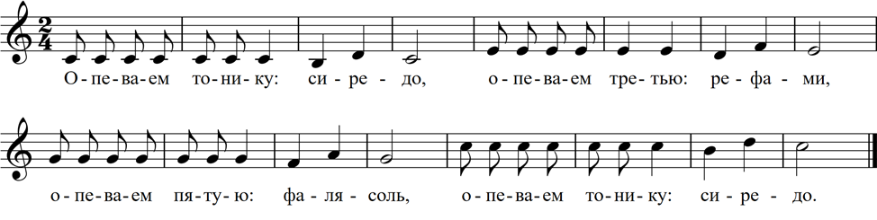
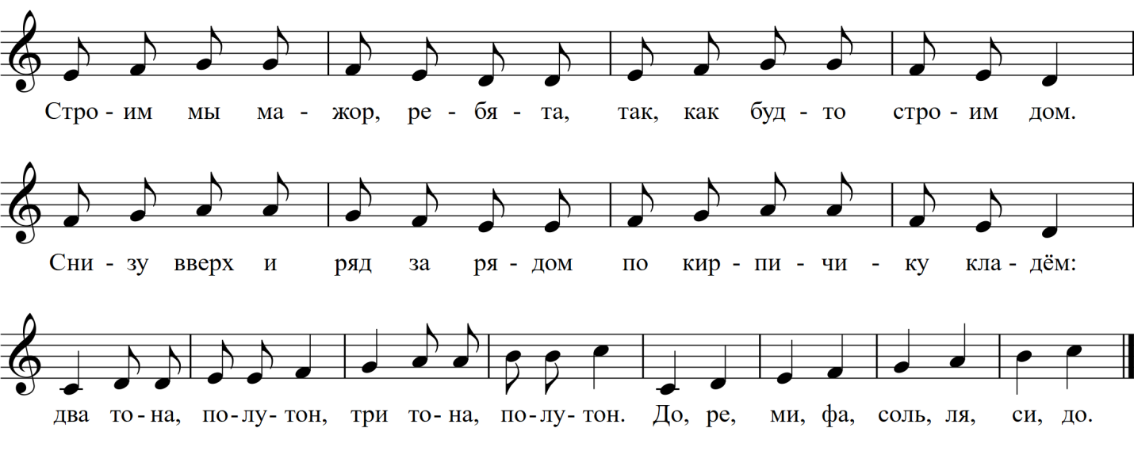
Устойчивые ступени
Опевание устойчивых ступеней
Строение мажорной гаммы
Узнай песню по нотам
https://wordwall.net/play/83331/182/893

Slide 11
Тональность ля минор. Натуральный вид.
Строение минорной гаммы
Главные ступени лада
Объясни, что называют словом: реприза, опевание, интервал, аккорд.
Определи размер
https://wordwall.net/play/84452/266/355

Slide 12
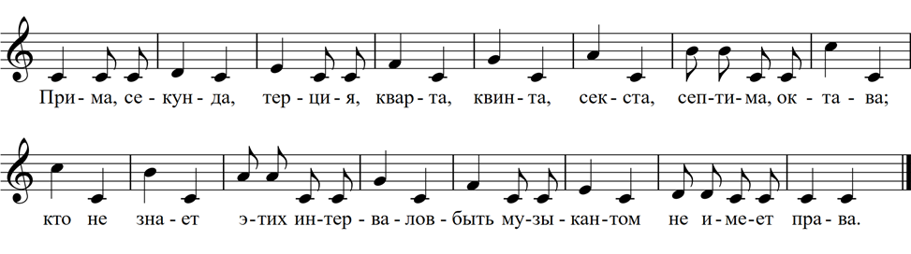

1. Преврати данные интервалы в номера телефонов.
Интервалы в песенке
2. Расставь тактовые черты в песенке:
Определи интервалы
https://wordwall.net/play/79273/646/589

Slide 13
Аккорд – это сочетание трёх и более звуков, взятых одновременно на инструменте или спетых одновременно тремя и более голосами. Один из видов аккорда, который строится на 3-х звуках, ты уже знаешь. Это трезвучие – мажорное и минорное.
Выучи песенки, мелодии которых состоят из аккордов.
Подсчитай, сколько ступеней охватывает интервал и подпиши под ним цифру – название интервала.
Аккорды. Играем в кубики.
https://learningapps.org/view19168146

